Slide 1


KONSEP PEMASARAN
Free Powerpoint Templates

Slide 2
TUJUAN PEMBELAJARAN
Mahasiswa mampu untuk merancang strategi pemasaran dari gagasan produk yang telah dihasilkan pada pembelajaran sebelumnya.

Slide 3
Teori Pemasaran
Aliran produk secara fisis dan ekonomik dari produsen ke konsumen.
Suatu proses sosial dan manajerial yang membuat individu/kelompok mendapatkan apa yang mereka butuhkan dan inginkan dengan menciptakan, menawarkan dan mempertukarkan produk yang bernilai kepada pihak lain.

Slide 4
Konsep Pemasaran
Kebutuhan
Pertukaran
Transaksi
Hubungan
Pasar
Keinginan
Permintaan
Produk
Nilai & Kepuasan

Slide 5
Tujuan Sistem Pemasaran :
Memaksimumkan konsumsi
Memaksimumkan utilitas (kepuasan) konsumsi
Memaksimumkan pilihan
Memaksimumkan mutu hidup
Kualitas, kuantitas, ketersediaan, harga, lingkungan

Slide 6
Efisiensi Pemasaran
Pengorbanan yang harus dikeluarkan dalam kegiatan pemasaran menunjang hasil yang bisa didapatkan dari kegiatan pemasaran tersebut.
Efisiensi pemasaran dapat dicari dengan menghitung rasio “keluaran-masukan” dalam kegiatan pemasaran yang dilakukan. Semakin tinggi nilai rasio keluaran-masukan, maka pemasaran yang dilakukan semakin efisien.

Slide 7
Fungsi pemasaran
1. Fungsi pertukaran
Produk harus dijual dan dibeli sekurang-kurangnya sekali selama proses pemasaran
Misal : Produsen → Konsumen
2. Fungsi Fisis
pengangkutan, penggudangan, dan pemrosesan produk.

Slide 8
Lanjutan Fungsi pemasaran :
3. Fungsi penyediaan sarana
Informasi pasar
Standarisasi mutu
Pembiayaan
Penanggungan resiko
Resiko Fisis : angin, kebakaran, banjir, pencurian, kerusakan .
Resiko Pasar : tidak laku, harga jatuh, persaingan ketat

Slide 9
Biaya Pemasaran
Biaya pemasaran menunjukkan bagian dari pembayaran konsumen yang diperlukan untuk menutup biaya yang dikeluarkan dalam proses pemasaran.
Biaya transportasi
Biaya pengemasan
Biaya penyimpanan/ penggudangan
Biaya pemesanan
Biaya merek dagang
Pajak
Biaya resiko kerusakan

Slide 10
Saluran Pemasaran
Jejak perpindahan barang dari produsen ke konsumen akhir.
Contoh : saluran pemasaran komoditi Jeruk
Petani → Tengkulak → Pedagang Pengumpul → Pedagang Pengecer → Konsumen

Slide 11
Margin Pemasaran
Selisih harga di tingkat produsen dengan di tingkat konsumen.
Marjin pemasaran berbeda dengan biaya pemasaran meskipun ada kemungkinan besarnya marjin pemasaran sama dengan biaya pemasaran. Terkadang marjin pemasaran lebih kecil dari pada biaya pemasaran karena ada pelaku pasar yang menanggung kerugian.

Slide 12
Analisis Strategi Pemasaran
STP
SEGMENTASI
TARGETTING
POSITIONING
MARKETING MIX
Product
Price
Place
Promotion

Slide 13
Segmentasi
Segmentasi Geografik
negara, regional, propinsi, kota, kecamatan
Segmentasi Demografi
umur, jenis kelamin, pendapatan
Segmentasi Psikografik
kelas sosial, gaya hidup, kepribadian
Segmentasi tingkah laku
kesempatan, manfaat yang dicari, status pengguna, tingkat pemakaian, status loyalitas

Slide 14
TARGETTING
Kelompok konsumen yang mempunyai ciri-ciri atau sifat hampir sama (homogen) yang dipilih perusahaan dan yang akan dicapai dengan strategi bauran pemasaran (marketing mix).

Slide 15
MANFAAT TARGETTING
Mengembangkan posisi produk dan strategi bauran pemasaran.
Memudahkan penyesuaian produk yang dipasarkan dan strategi bauran pemasaran yang dijalankan (harga yang tepat, saluran distribusi yang efektif, promosi yang tepat) dengan target pasar.
Membidik peluang pasar lebih luas, hal ini penting saat memasarkan produk baru.
Memanfaatkan sumber daya perusahaan yang terbatas seefisien dan seefektif mungkin
Mengantisipasi persaingan

Slide 16
TARGETTING
Strategi yang Tidak Membeda-bedakan Pasar (Undifferentiated Marketing)
Strategi yang Membeda-bedakan Pasar (Differentiated Marketing)
Strategi yang Terkonsentrasi (Concentrated Marketing).

Slide 17
DIFERENSIASI
Diferensiasi produk
Diferensiasi pelayanan
Diferensiasi personil
Diferensiasi saluran
Diferensiasi citra

Slide 18
Positioning
tindakan merancang penawaran dan citra perusahaan sehingga menempati suatu posisi kompetitif yang berarti dan berada dalam benak pelanggan sasarannya (Kotler, 1997).
a. Positioning menurut atribut produk.
b. Positioning menurut manfaat.
c. Positioning menurut harga/ kualitas.
d. Positioning menurut penggunaan/ penerapan.
e. Positioning menurut pemakai.
f. Positioning menurut pesaing.
g. Positioning menurut kategori produk.

Slide 19
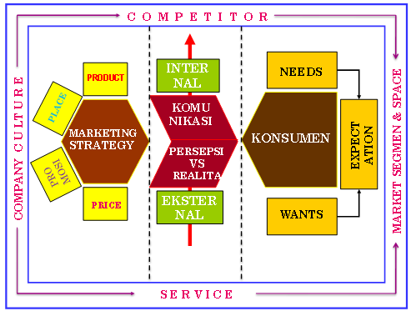

Slide 20
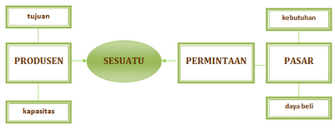

Slide 21
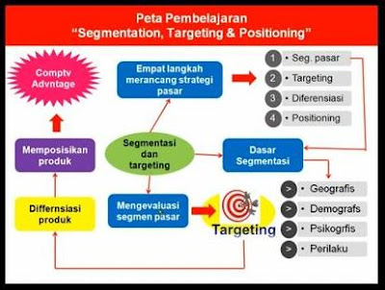
POLA PEMBELAJARAN STP

Slide 22
Marketing Mix
Price
Place
Promo
tion
Product

Slide 23
PRODUCT DAN PRICE
PRODUCT
Keragaman produk
Kualitas
Desain
Ciri
Nama merek
Kemasan
Ukuran
Pelayanan
Garansi
Imbalan
PRICE
Daftar harga
Rabat/ diskon
Potongan harga khusus
Periode pembayaran
Syarat Kredit

Slide 24
PLACE DAN PROMOTION
PLACE
Saluran pemasaran
Cakupan pemasaran
Pengelompokan Lokasi
Persediaan
Transportasi
PROMOTION
Promosi penjualan
Periklanan
Tenaga Penjualan
Kehumasan
Pemasaran langsung

Slide 25
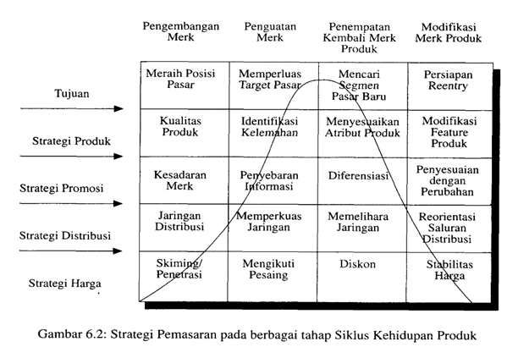
Product Life Cycle

Slide 26

TERIMA KASIH

